Slide 2
Unidade 3
LÍNGUA INGLESA – 9º ANO Conjunto 3

Slide 3
Artigo de opinião
LÍNGUA INGLESA – 9º ANO Conjunto 3
O artigo de opinião é um gênero textual argumentativo. Por meio dele, o autor apresenta sua opinião sobre determinado tema, por vezes polêmico, utilizando argumentos para comprovar sua ideia, com o objetivo de convencer o leitor.
Geralmente, o título já deixa transparecer o posicionamento do autor, além de despertar a curiosidade do leitor.

Slide 4
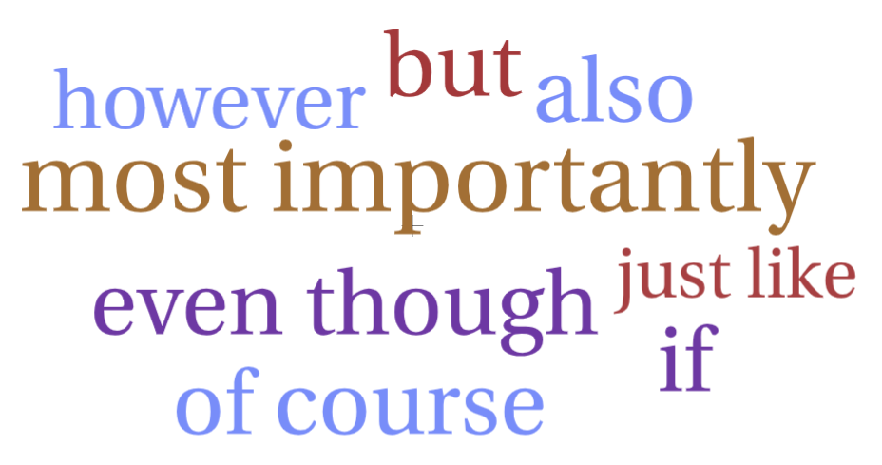
Linking words
LÍNGUA INGLESA – 9º ANO Conjunto 3
Linking words são palavras ou expressões que estabelecem conexões entre as ideias de uma frase.
We disagree with some opinions, even though we respect all of them.

Slide 5
Linking words
LÍNGUA INGLESA – 9º ANO Conjunto 3
Elas podem ser usadas para expressar diferentes funções. Veja algumas delas a seguir.
Ênfase
indeed
especially
Certeza
of course
certainly
Comparação
just like
same as
Generalização
in general
in most cases
Reformulação
in other words
in simple terms
Conclusão
in conclusion
finally

Slide 6
Possible future conditional situation
LÍNGUA INGLESA – 9º ANO Conjunto 3
O possible future conditional situation expressa uma possível consequência no futuro, desde que uma condição seja atendida.
Ele é formado por duas cláusulas: a cláusula if expressa a condição e a cláusula principal informa o resultado ou consequência dessa condição.
O verbo na cláusula if é conjugado no simple present e o verbo na cláusula principal é conjugado no simple future tense.
cláusula 1 - condição
If we work together,
we will stop discrimination.
cláusula 2 – resultado/consequência no futuro

Slide 7
Possible future conditional situation
LÍNGUA INGLESA – 9º ANO Conjunto 3
Quando a frase começa com a cláusula if, usamos a vírgula. Quando a frase começa com a cláusula principal, a vírgula não é necessária.
If we respect each other, the world will be a better place.
The world will be a better place if we respect each other.

Slide 8
Possible future conditional situation
LÍNGUA INGLESA – 9º ANO Conjunto 3
Para falar sobre ações que têm possibilidade real de acontecer usamos o will, o going to e outros verbos modais.
If you have a different point of view, I’m going to be understanding.

